Slide 1
MPPI
Москвитин Данила
M24-RO-01

Slide 2



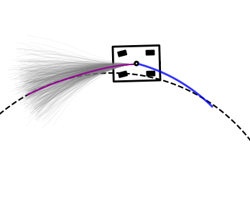


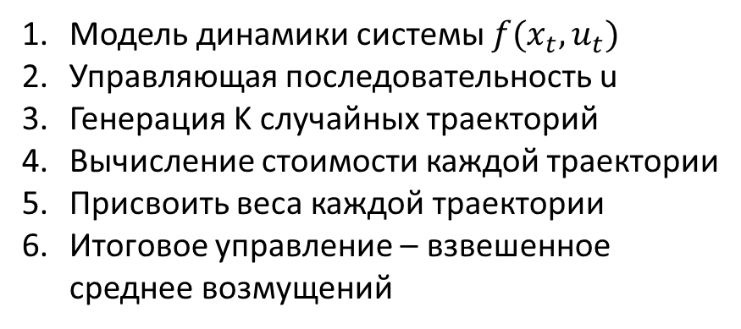
Основа алгоритма MPPI
Модель динамики системы $f(x_{t}, u_{t})$
Управляющая последовательность u
Генерация K случайных траекторий
Вычисление стоимости каждой траектории
Присвоить веса каждой траектории
Итоговое управление – взвешенное среднее возмущений
cost = 200
cost = 1
cost = 200

Slide 3
Основные преимущества MPPI
Оптимальное управление без необходимости дифференцирования
Работа с нелинейностями без необходимости линеаризации
Параллельные вычисления

Slide 4
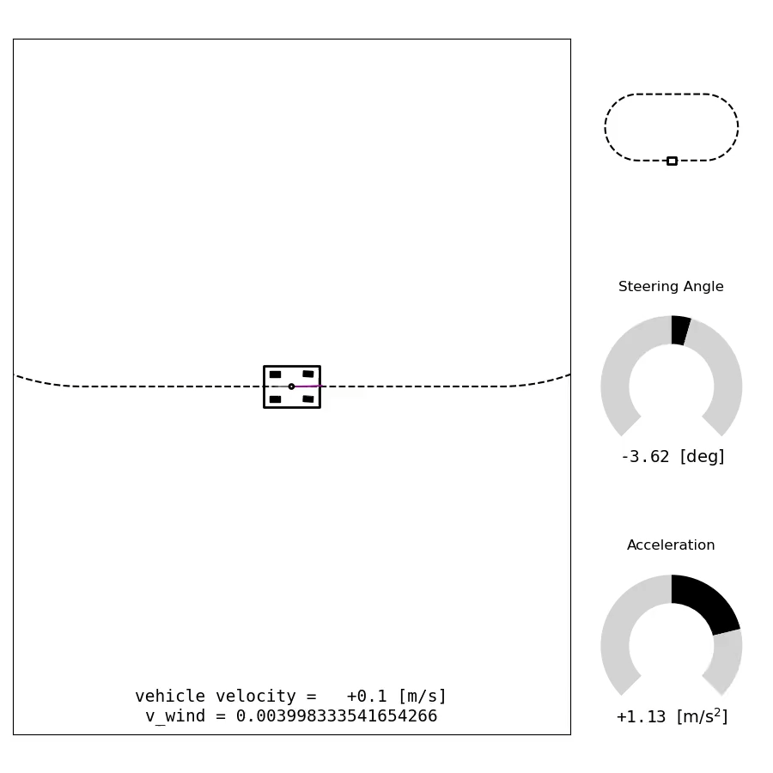
Основная проблема метода
MPPI требует точной модели динамики:
Неточность модели → ошибки предсказания
Ошибки → ухудшение качества управления
Цель: повысить устойчивость MPPI к ошибкам модели

Slide 5


Предлагаемые методы
Плохо знаем параметры модели:
Параметрический MPPI
Неучтенные процессы в модели:
Авторегрессия
$$l_{wheel_base}$$
$$V_{wind}$$
Неточно знаем параметр длины колесной базы
Неучтенный фактор: ветер

Slide 6
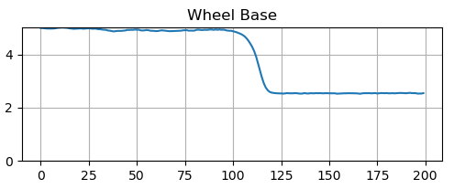
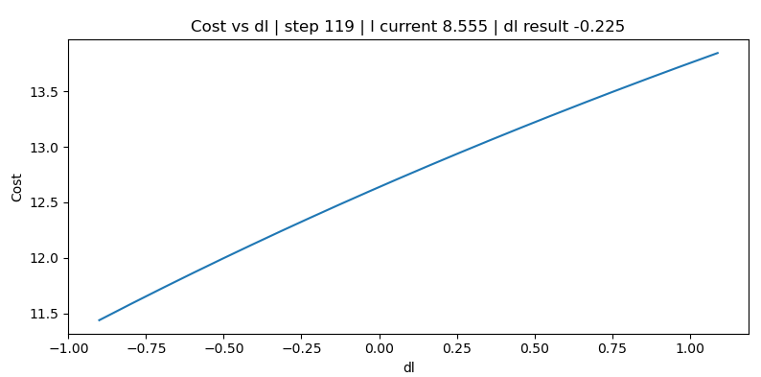
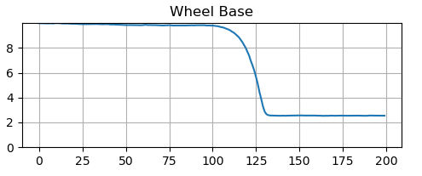
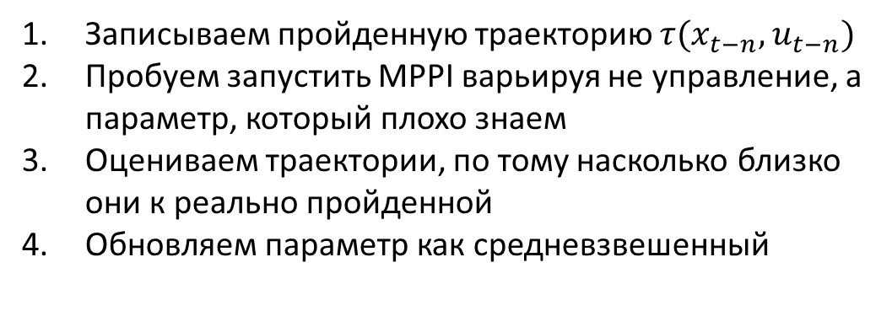
Параметрический MPPI
Записываем пройденную траекторию $τ(x_{t−n},u_{t−n})$
Пробуем запустить MPPI варьируя не управление, а параметр, который плохо знаем
Оцениваем траектории, по тому насколько близко они к реально пройденной
Обновляем параметр как средневзвешенный

Slide 7
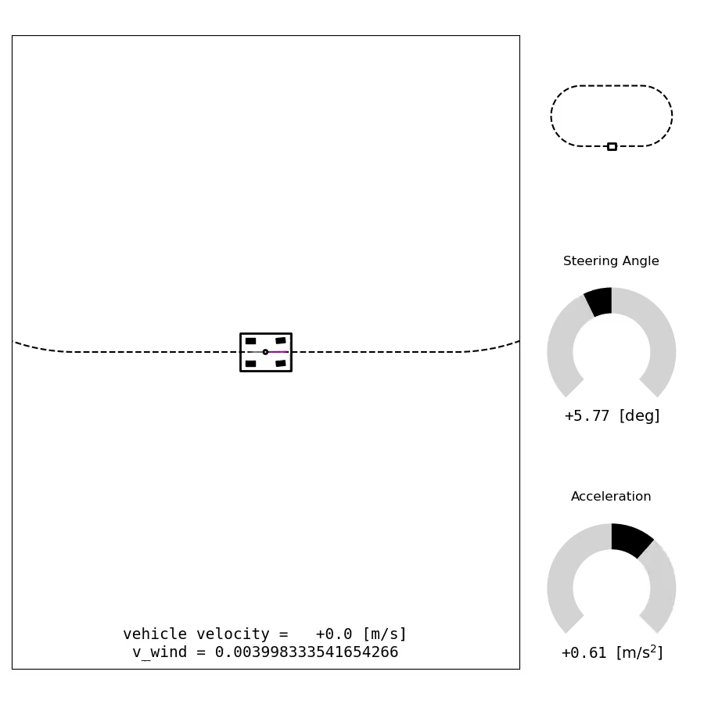

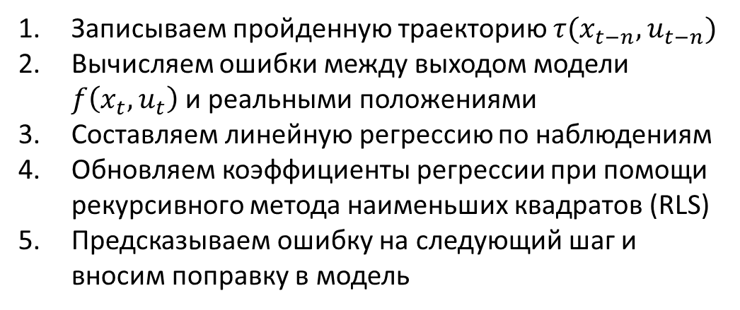
Авторегрессия
Записываем пройденную траекторию $τ(x_{t−n},u_{t−n})$
Вычисляем ошибки между выходом модели $f\left(x_{t}, u_{t}\right)$ и реальными положениями
Составляем линейную регрессию по наблюдениям
Обновляем коэффициенты регрессии при помощи рекурсивного метода наименьших квадратов (RLS)
Предсказываем ошибку на следующий шаг и вносим поправку в модель

